Slide 1
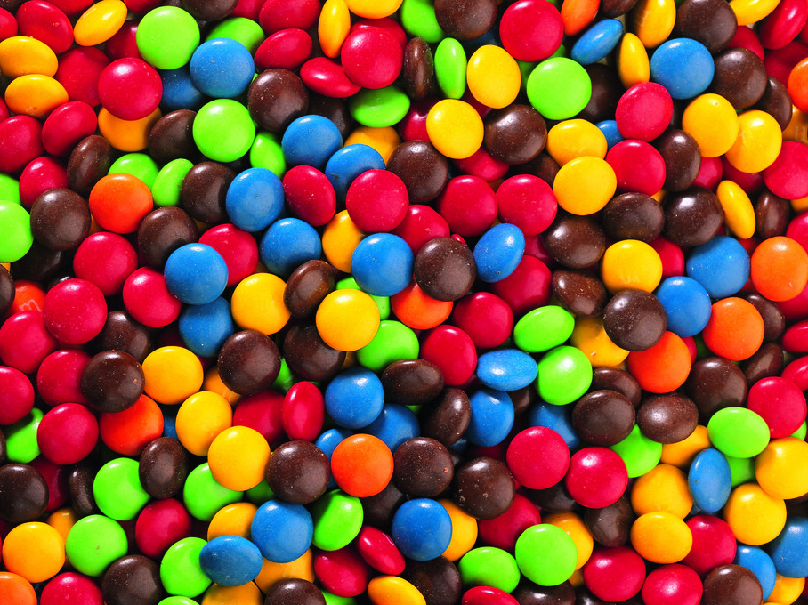
各國特色糖果展
指導老師：蔡麗雀
簡報者：林雅淩、
曾鈺珊

Slide 2
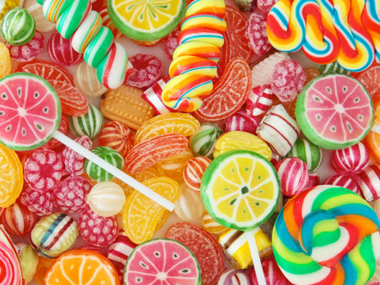
糖果是誰發明
?
人類吃糖的歷史可以追溯到1萬年前，發明地不是歐洲、也不是美洲、更不是中國，而是新幾內亞，這個地區的人們用了7千年的糖之後，製糖技術才傳入埃及，直到500年前，阿拉伯人帶入歐洲，並藉由西班牙四處殖民，傳至世界各個角落。
最早的糖果一般認為是麥芽糖，而外裹蜂蜜糖衣的杏仁糖也是糖果家族的老祖宗級角色。
Notes:
傳說「士的」糖(SugarStick) 是由一位希望見證耶穌的糖果商人發明的。「士的」糖是硬的，正如耶穌基督是萬古磐石；「Ｊ」形的糖身，代表耶穌(Jesus)第一個字母或牧羊人的杖；白 色代表耶穌的純潔；紅色的紋代表基督為我們的罪流血，另外三條較細小的紅紋，是祂為我們所受的鞭痕；有些「士的」糖有綠色的紋，這代表耶穌是神給我們的禮 物。「士的」糖是用薄荷造的，因薄荷是牛膝草類（耶穌釘在十字架上時，兵丁以海絨浸了醋，綁在牛膝草上，送到祂唇邊），而且牛膝草代表潔淨和犧牲。耶穌是 純潔的羔羊，祂來是為世人的罪犧牲，捨身流血為我們贖罪。手杖上端捲曲狀使它像牧羊人的枴杖，倒過來看，手杖形似字母"J"，耶穌名字的第一個字母。但很 多象徵及意義現今並不太廣為人知。

Slide 3
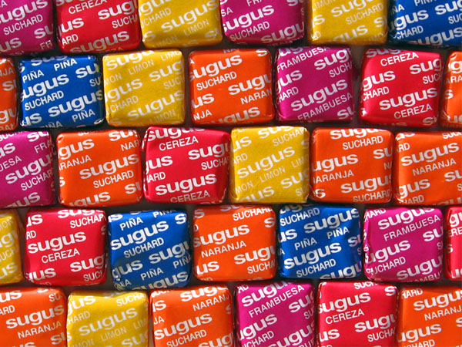
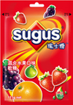
SUGUS
瑞士糖
Sugus瑞士糖起源於歐洲，由瑞士糖果商人Philippe Suchard在1932年發明、生產及上市，現在在歐洲地區仍然廣受歡迎。
到了2005年4月，美商箭牌公司從一項併購案中收購了Sugus瑞士糖，而Sugus瑞士糖因此成為箭牌公司旗下一個令人喜愛的糖果品牌。
價格：NT 105/包
(一)外包裝

Slide 4
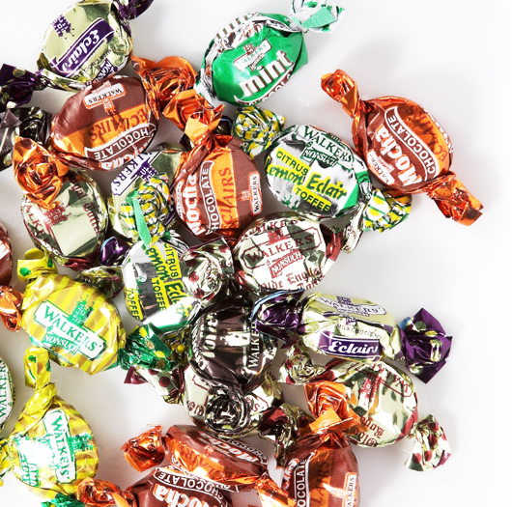
Walker's太妃糖
太妃糖，英文Toffee的意思是西式糖果，也是糖的一個種類的統稱，用紅糖或糖蜜和奶油做成的硬而難嚼的糖。
125年前，埃弗頓的球員們在訓練和比賽後就聚集到一家糖果店去聊天和吃甜點，特別是太妃糖，久而久之『太妃糖』也就成為球隊的代名詞。
價格：NT 99/包

Slide 5
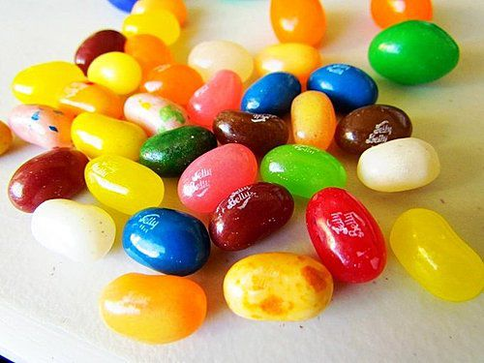
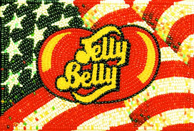
JellyBelly 吉力貝糖豆
Jelly Belly不同於一般的糖豆，是第一個將天然原味溶入糖心的糖豆。她們用天然果汁提取，做工源自傳統的手工製作，製作過程中無任何的化學添加劑，均為植物製劑。
1983年，美國第一位女太空人Sally Ride登上太空，在同一趟任務中 Jelly Bean 也成為第一個陪伴太空人到外太空遊歷的糖豆。
連前美國總統雷根都愛拿來招待的好物，又稱『雷根糖』。
價格：NT 99/包
吉力貝糖豆經典LOGO

Slide 6
JellyBelly 千萬種口味

Slide 7
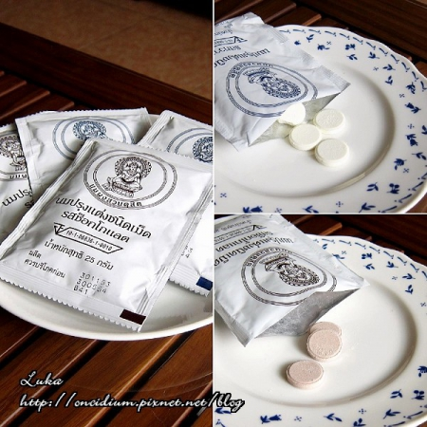
泰國皇家牛奶片
傳說是九世泰皇蒲美蓬(BhumibolAdulyadej)為了幫助農民推廣牛乳 (也有一說是出自皇家牧場)，並以低廉的價格出售，讓貧童也得以補充營養的牛奶片。
是網路流傳去泰國必買伴手禮之一。
價格：NT 280/10包
巧克力口味/原味

Slide 8
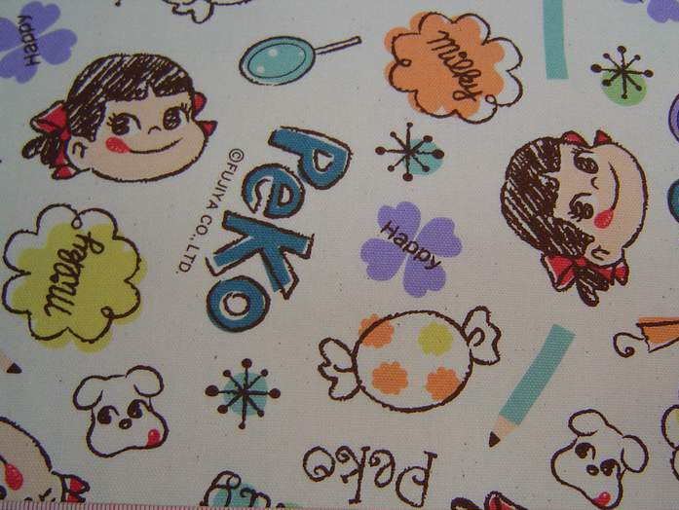
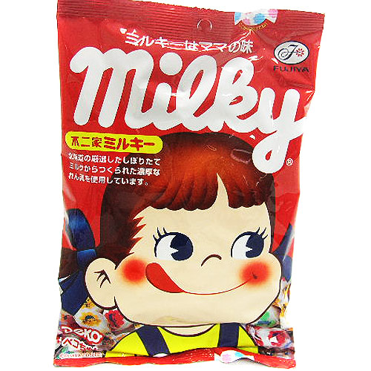
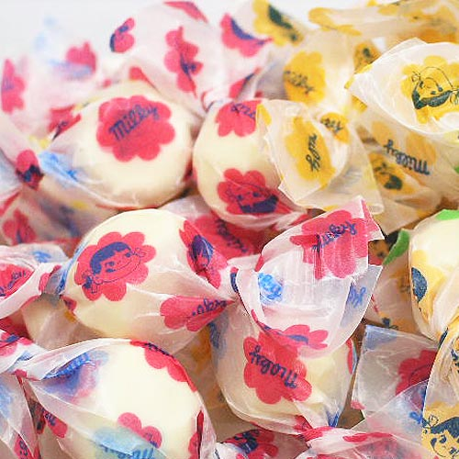
不二家Peko牛奶袋糖
不二家的「PEKO」，出生於西元1950年，首次面對消費者是以牛奶袋糖包裝上市，所以有「牛奶糖娃娃」的外號。西元1952年於日本全國販售時，打著 「牛奶糖是有媽媽的味道」的廣告標語，在日本引起一陣旋風。
PEKO在日本稱為「永遠的6歲」，身高100公分，胸圍58公分，腰圍55公分，臀圍63公分，帶著招牌式的大圓眼及意猶未盡的舌頭；而她的男朋友POKO是「永遠的7歲」，比PEKO大一歲，身高100公分之外，其他資料尚未發表。
價格：NT 69/包
牛奶袋糖包裝
牛奶袋糖果

Slide 9
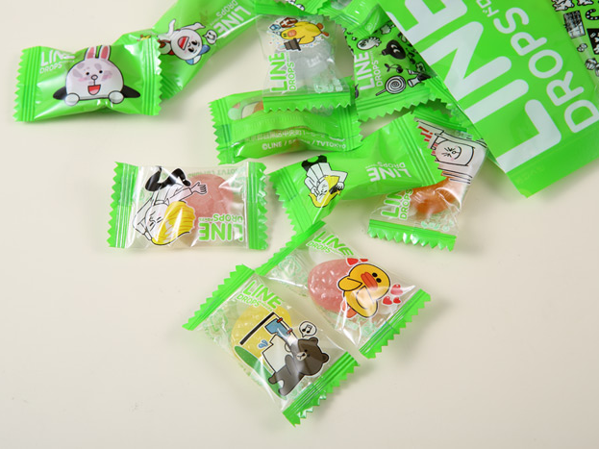
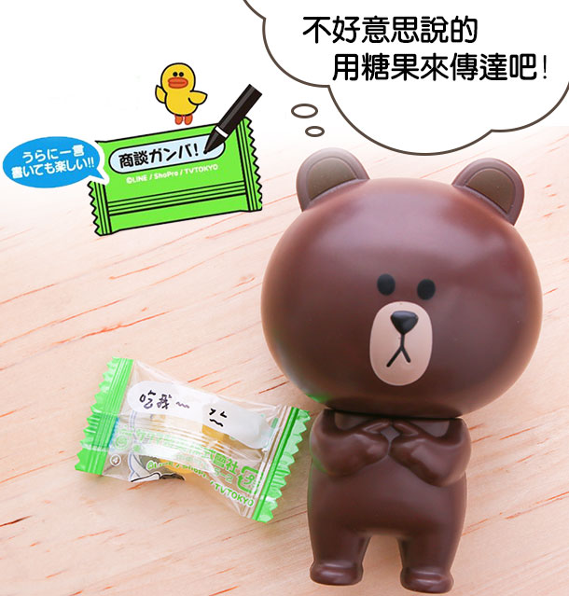
佐久間LINE綜合水果糖
手機超夯LINE貼圖，這次與大品牌佐久間合作，一包八種水果口味享受外包上有饅頭人、熊大、兔兔，還可在包裝上面寫下您想傳遞的訊息。
價格：NT 138/兩包
外包裝可以寫下不敢說的話喔!!

Slide 10
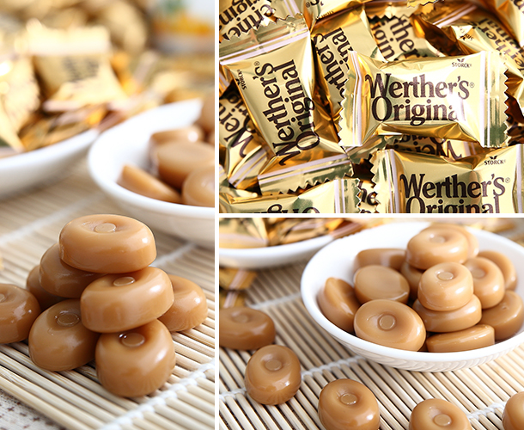
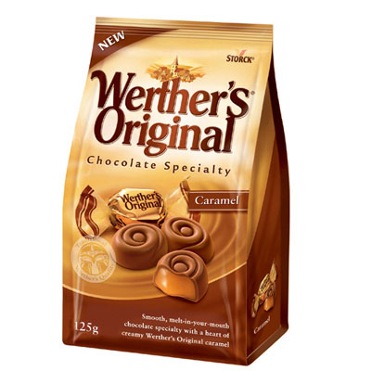
道地偉特糖
20世紀初，在一個叫偉特的小鎮，有一位名叫Gustav Nebel的糖果師傅，他用純正的奶油和鮮奶油、白糖、紅糖和一撮鹽，用慢火烘焙出一種最好吃的牛奶糖，因為這種奶油糖如此好吃，所以他們把這種糖命名為道地的偉特奶油糖，來紀念他的家鄉。
價格：NT 89/一包
偉特糖外包裝

Slide 11
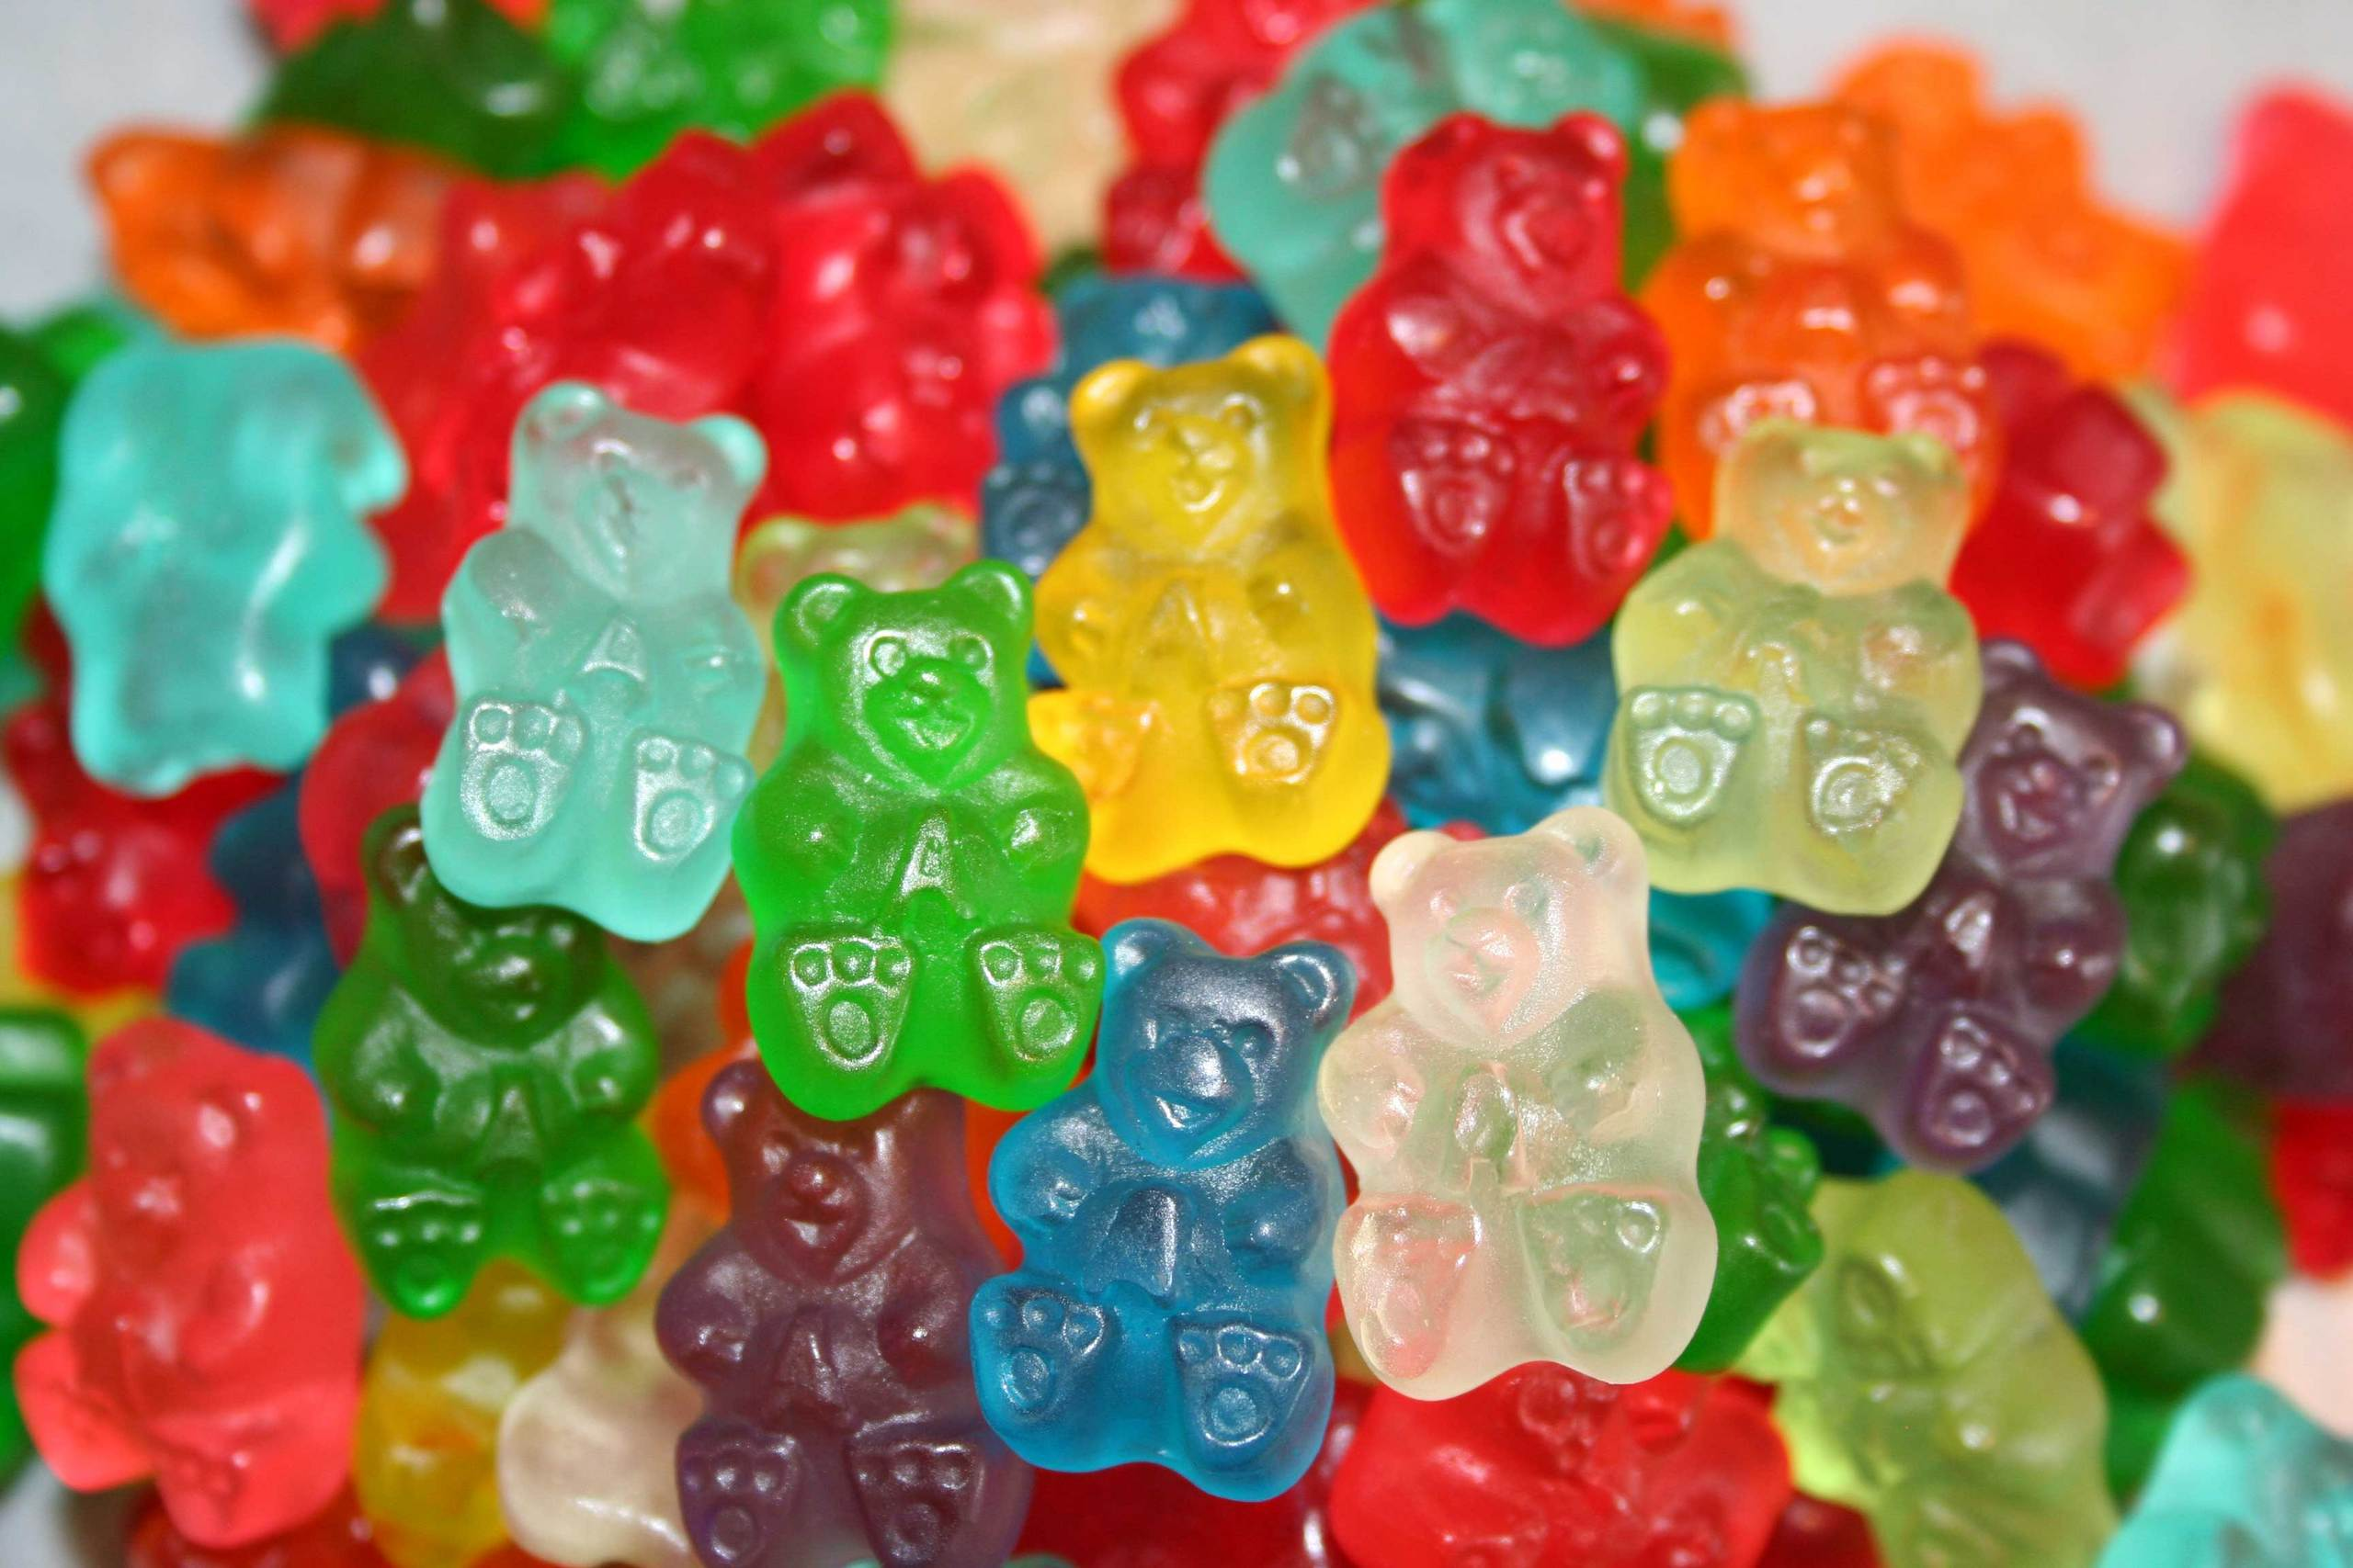
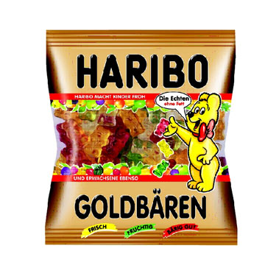
Haribo 小熊軟糖
小熊軟糖是德國一家專門生產甜食的Haribo公司所生產的一系列產品之一，這家公司歷史悠久，由創辦人Hans Riegel於1920年在波昂成立，也因此，Riegel先生取『HansRiegel in Bonn』的開頭字母合而為公司的名稱「Haribo」！小熊軟糖則是在1922年由Riegel 先生發明，並進而量產。
或許大家會有個疑問，怎麼沒有藍色小熊呢？根據Haribo公司的回答，首先，小熊軟糖的每種顏色和口味都取自天然的水果，絕非使用人工色素製造。其次，因為在所有的天然植物裡，沒有可以淬煉出自然藍色的植物，所以，小熊軟糖裡就沒有藍色的存在。
價格：NT 99/包
小熊軟糖包裝

Slide 12
感謝聆聽

